Slide 1
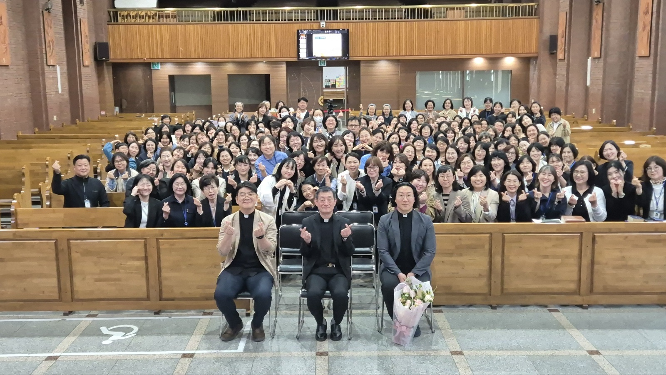

사이버성경학교 수강권

Slide 2
사이버성경학교 수강권

Slide 3
사이버성경학교 수강권

Slide 4
사이버성경학교 수강권

Slide 5
사이버성경학교 수강권

Slide 6
사이버성경학교 수강권

Slide 7
사이버성경학교 수강권

Slide 8
사이버성경학교 수강권

Slide 9
사이버성경학교 수강권

Slide 10

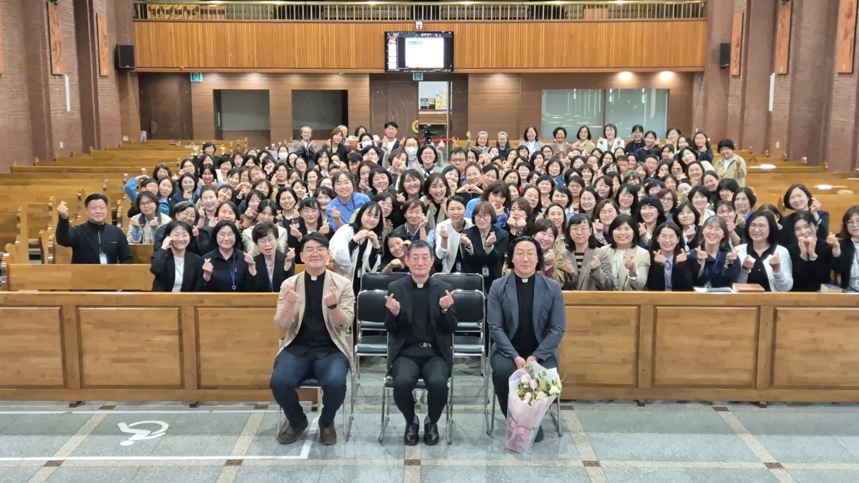
사이버성경학교
수강권
수원교구 제 2대리구
성경봉사자회 2026년 6월 19일

